Slide 1


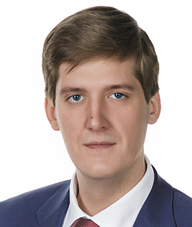
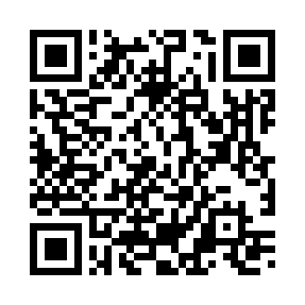
Federal Legal Forum
Друзьям — всё, врагам —закон. Как «раздвоилась» российская судебная практика по фундаментальным вопросам, создав параллельный пласт частного права для споров с иностранными лицами
19.09.2024
Спикер:
Николай Покрышкин

Slide 2
Основа для разделения подходов – дело ис текс
Определение Судебной коллегии по экономическим спорам Верховного Суда РФ от 20.11.2023 по делу № А40-179021/2022.
Ключевой вывод ВС РФ – до исчерпания возможности получить средства у истца не возникли убытки:
«…суды не проверили доводы банка о том, что в настоящее время у общества имеется возможность вернуть/получить денежные средства, которые не утрачены, а заблокированы иностранным банком, во внесудебном порядке по процедуре, предусмотренной законодательством США, путем обращения в OFAC и получения специальной разблокирующей лицензии на снятие ограничений, возврат суммы перевода или ее направление получателю, тем более что о наличии такой возможности обществу известно, на что указано в SWIFT-сообщении от 26.07.2022 и на официальном сайте OFAC (https://ofac.treasury.gOv/faqs/9)»

Slide 3
ПРИМЕНЕНИЕ ПОЗИЦИИ в спорах с Иностранными Банками
Постановление 17ААС от 29.08.2024 по делу № А60-25380/2023.
«Общество <…> обратилось в Арбитражный суд г. Москвы с исковым заявлением к Акционерному обществу "МОСКОВСКИЙ ИНДУСТРИАЛЬНЫЙ БАНК" о взыскании убытков. <…> Определением Арбитражного суда г. Москвы от 25.10.2023 к участию в деле в качестве соответчика привлечен ТНЕ BANK OF NEW YORK MELLON, New York в лице представительства ТНЕ BANK OF NEW YORK MELLON.
<…> Также истцом не доказана невозможность получения лицензии на разблокировку и, следовательно, утрата Платежей.
Отказ OFAC в отношении одного Платежа из-за формально поданной заявки не является достаточным основанием для перекладывания бремени доказывания утраты Платежей на ответчиков».

Slide 4
Разница подходов – разблокировка средств
Ответчик – российский банк
Ответчик – иностранный банк
Постановление АС Московского округа от 15.01.2024 по делу № А40-22065/2023
«Истцом не доказана невозможность возврата спорных платежей в его адрес, а также не доказана окончательная утрата спорных денежных средств. <…> При этом клиент не лишен возможности обратиться в соответствующие публично-правовые регуляторы места назначения его платежа, регуляторы влияющие на допустимость перевода в выбранной клиентов валюте (государства банков корреспондентов)».
Постановление 9ААС от 25.07.2024 по делу № А40-195723/23
«Довод ответчика о преждевременном обращении истца с иском в российский суд до обращения к канадскому регулятору для разблокировки остатка средств на счёте является несостоятельным. <…> Суд первой инстанции учел, что лицом, на которое возложено обязательство возвратить средства на корреспондентском счёте, является канадское лицо - CANADIAN IMPERIAL BANK OF COMMERCE, которое вправе подать обращение за разрешением на разблокировку».

Slide 5
Разница походов – споры из-за Блокировки СЧЕТОВ НРД
Ответчик – российский Д.У.
Ответчик – иностранный депозитарий
Постановление 9ААС от 08.12.2023 по делу № А40-240479/22
«Материалами дела подтверждается, что осуществить возврат истцу его имущества – 178,67 евро из доверительного управления ответчику в настоящее время объективно невозможно. Оно находится на счете Д.У. в НКО АО НРД, которое приостановило (не осуществляет) все операции в евро <…>. Указанные обстоятельства указывают на то, что приостановка НКО АО НРД операций в евро имеет временный характер. То есть, применительно к обязанности ответчика возвратить истцу его имущество из доверительного управления имеется объективная временная невозможность исполнения им такой обязанности».
Постановление 9ААС от 09.09.2024 по делу № А40-137855/23
Прим. – спор по иску частного инвестора (учредителя Д.У.) к Euroclear.
«Позиция об отсутствии ущерба в связи с временным блокированием денежных средств и наличием возможности их разблокировки признается судом апелляционной коллегии несостоятельной. <…>. Судебная защита нарушенных прав не может осуществляться в зависимости от будущих событий, носящих вероятностный характер в обстоятельствах, при которых права лица уже являются нарушенными, а также не может быть поставлена в зависимость от «реализации административных процедур»<…>».

Slide 6


Контакты
Николай Покрышкин
Партнер
+7 926 822 65 32
n.pokryshkin@kkplaw.ru

